Slide 1
Munca pe platforme digitale – o perspectivă economică și fiscală 23 septembrie 2025

Slide 2
Agenda
01 | Câți?
02 | UBER-izare economiei
03 | Platformele digitale, cei mai mari ”angajatori” de ”non-angajați”. UBER-izarea economiei.
04 | Din perspectiva veniturilor – muncă salarială sau independent. Risc sistemic.
05 | Concluzii

Slide 3
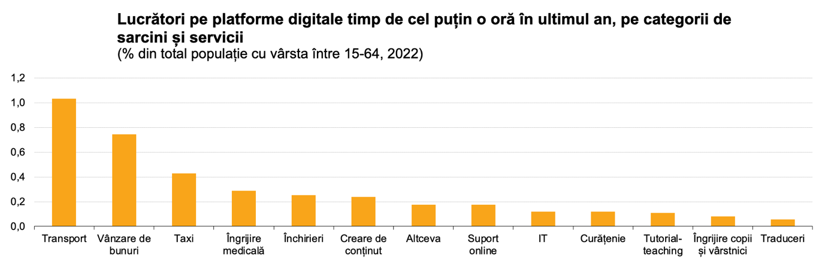
Câți?
UE, cercetare pentru 17 state: 3% din forța de muncă a lucrat în ultimul an cel puțin o oră pe platforme digitale
De livrare
De transport
De crowd-work (microsarcini, analiză date, etc.)

Slide 4
Câți în România? Extrapolare
Raportat la populația activă (8,16 milioane): 244.000
Raportat la populația ocupată (7,65 milioane): 230.000
Pentru un sfert din lucrătorii pe platforme digitale – venitul obținut din aceste activități este venitul esențial pentru trai

Slide 5
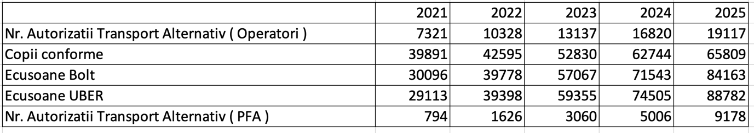
2. UBER-izarea economiei
65.809 autoturisme înregistrate pentru transport alternativ
173.000 de ecusoane doar Uber și Bolt. O persoană poate fi acreditată pentru ecusoane pe diferite platforme
Ipoteză: 40% au ecusoane comune, deci aproximativ 104.000 persoane unice angrenate în transportul alternativ.
Aproximativ 6% din angajații cu salariul minim brut pe economie

Slide 6
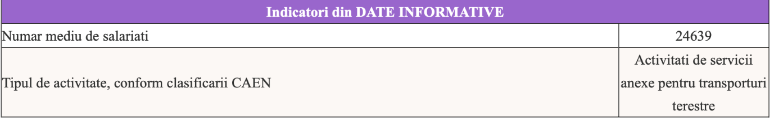
Cei mai mari angajatori din România
UBER: 88.782 de ecusoane, nu toți salariați
BOLT: 84.163 de ecusoane, nu toți salariați
Salariați Compania Națională de Căi Ferate: 24.639

Slide 7
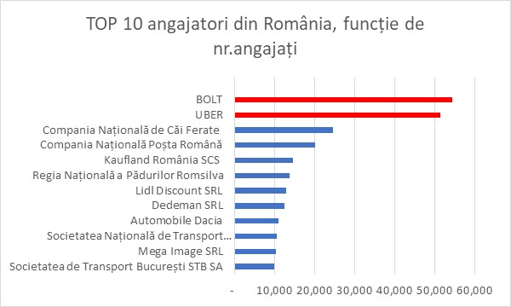
Cei mai mari angajatori din România

Slide 8
Platformele digitale, cei mai mari angajatori din economia României
cei mai mari 8 angajatori din România în 2024 au cumulat un număr mediu de salariați, împreună, de 109.045, aproape egal cu numărul de ecusoane „angajaților” „non angajați” care lucrează prin intermediul platformelor digitale doar pentru două platforme de ride-sharing (circa 104.000 - estimare).
cele două platforme atrag o forță de muncă de peste 4 ori mai mare decât primul mare angajator din România, Compania Națională de Căi Ferate , respectiv de peste 11 ori mai numeroasă decât al zecelea mare angajtor din România – Societatea de Transport București STB SA.

Slide 9
Aspecte din practică
platformele digitale de transport nu lucrează direct cu persoane fizice (salariați) ci cu entități juridice (SRL sau PFA), prin urmare un raport de muncă nu apare între platformă și prestatorul de servicii persoană fizică.
19.117 SRL-uri în 2025 (+ 161% față de 2021)
9.178 PFA-uri (+1155% față de 2021)

Slide 10

Nu platformele eludează taxele, ci partenerii
Contract de muncă – „pentru stabilitate”
Contract de prestări servicii cu PFA/SRL – „pentru venituri mai mari”
Contract de asociere – „pentru o colaborare avantajoasă”.

Slide 11

Obligații fiscale posibil eludate
Taxa pe Valoarea Adăugată, o dată depășit plafonul și prin neînregistrarea în scopuri de TVA;
Taxele pe venituri asimilate salariilor, pentru persoanele fizice care se alătură, în urma obținerii „ecusoanelor”, flotelor (CAS, CASS, impozit pe venit), eventual diminuate prin contracte cu timp parțial (două ore pe zi), în timp ce activitatea se prestează de facto opt ore pe zi;
Impozit pe profit/cifra de afaceri, în cazul în care SRL-ul nu declară încasările.

Slide 12

ANAF – Declarația 397, prima depunere iunie 2025
Vizează direct activitatea de ride sharing derulate de firme care dețin „flote” de autoturisme și de persoane fizice autorizate (PFA) și care folosesc platforme digitale.
Formularul este depus exclusiv de proprietarii aplicațiilor de ride-sharing (spre exemplu, UBER – care are prezență în România prin UBER B.V. Filiala București, BOLT, care are prezență în România prin intermediul Bolt Services Ro SRL, sau BlackCab – prin intermediul BlackCab Systems SRL).
Formularul 397 reprezintă de fapt „Declarație informativă privind activitățile de transport alternativ cu autoturism și conducător auto intermediate printr-o platformă digitală”

Slide 13

Fundamentare Formularul 397 – Risc sistemic
„Coroborând datele transmise de operatorii platformelor digitale cu cele existente la nivelul bazelor de date ANAF (an raportare 2023), a rezultat faptul că există 56.095 conducători auto care nu figurează ca salariați (conform D112).”
„Există o diferență între numărul de conducători auto declarați de operatorii de transport persoane în regim de ride sharing ca fiind angajați ai acestora pentru realizarea activităților de transport persoane prin intermediul platformelor digitale UBER B.V. – Filiala București SRL, Bolt Services Ro SRL și BlackCab Systems SRL (80.735 conducători auto) și numărul mediu de salariați aferent celor 9.257 societăți, conform D112 (24.640 salariați).”
„Rezultă faptul că, în domeniul transportului alternativ de persoane, se identifică un risc sistemic, care necesită o intervenție rapidă, concentrată și durabilă în vederea creșterii gradului de conformare la declararea creanțelor fiscale și prevenirii, descoperirii și combaterii ferme a faptelor care au ca efect frauda și evaziunea fiscală.”

Slide 14
Exemple ANAF
„Nereguli descoperite la două firme din Timișoara, care erau administrate formal de aceeași persoană:
nu au declarat veniturile;
nu s-au înregistrat ca plătitoare de TVA;
nu au depus deconturi de TVA;
au raportat cifră de afaceri zero la impozitul pe profit.
Societățile au utilizat forța de muncă fără documente legale de angajare, circa 1.323 de persoane fizice fiind implicate în desfășurarea activității”.

Slide 15
Bilanț ANAF
Doar în prima parte a anului 2025, controalele ANAF au stabilit prejudicii (creanțe fiscale suplimentare) în valoare de 151,8 milioane de lei, la contribuabili care au desfășurat activitate de transport alternativ de persoane.

Slide 16
DNA: descriere mecanism eludare taxe
10 societăți comerciale, coordonate de același grup
Peste 1.000 de șoferi. Pașii evaziunii:
1. Recrutarea șoferilor – fără contract de muncă
2. Contracte de comodat cu titlu gratuit pentru autoturismele șoferilor
3. SRL-urile încasează de la Uber, Bolt, suma serviciilor, mai puțin 25%
4. SRL-urile opresc comisioane de 8-12% din ce încasează și virează șoferilor 88%-92% din încasări. Fraudă TVA, impozit pe venit, CAS și CASS
5. 8-12% din sumele încasate sunt retrase de la bancomate (13 milioane lei). Banii sunt spălați prin creditări ale unor societăți comerciale, achiziții, vânzări
6. ANAF “observă”, SRL-ul este “trântit” și înființat altul

Slide 17
Concluzii
Platformele digitale, de facto, cei mai mari “angajatori” de non-angajați din economia României (peste 100.000 de persoane doar pentru ride-sharing)
Platformele oferă posibilități legale de prestare a unui serviciu (dependent sau independent): SRL-uri, PFA-uri
Prin mecanismul “partenerilor” – de multe ori activitatea este dependentă. Frauda fiscală se face de către SRL-uri.
Unde există, fiscalizarea se face în jurul salariului minim brut pe economie, chiar dacă până la o treime dintre lucrătorii pe platforme au ca venit esențial de trai banii obținuți de aici
Categoric accesul lucrătorilor din România pe platformele digitale reprezintă un plus pentru economie, reușind să atragă în zona „oarecum” fiscalizată, fie venituri obținute prin suplimentarea veniturilor de bază, fie persoane al căror principal venit este cel obținut din munca pe platforme.

